Slide 1
知识单元2 线性表

Slide 2
主要内容
1
知识点1：线性表的定义和抽象数据类型
2
知识点2：线性表的顺序存储
3
知识点3：线性表的链接存储

Slide 3
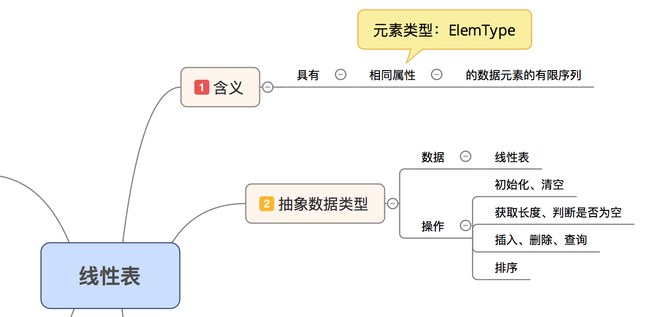
知识点1：线性表的定义和ADT

Slide 4

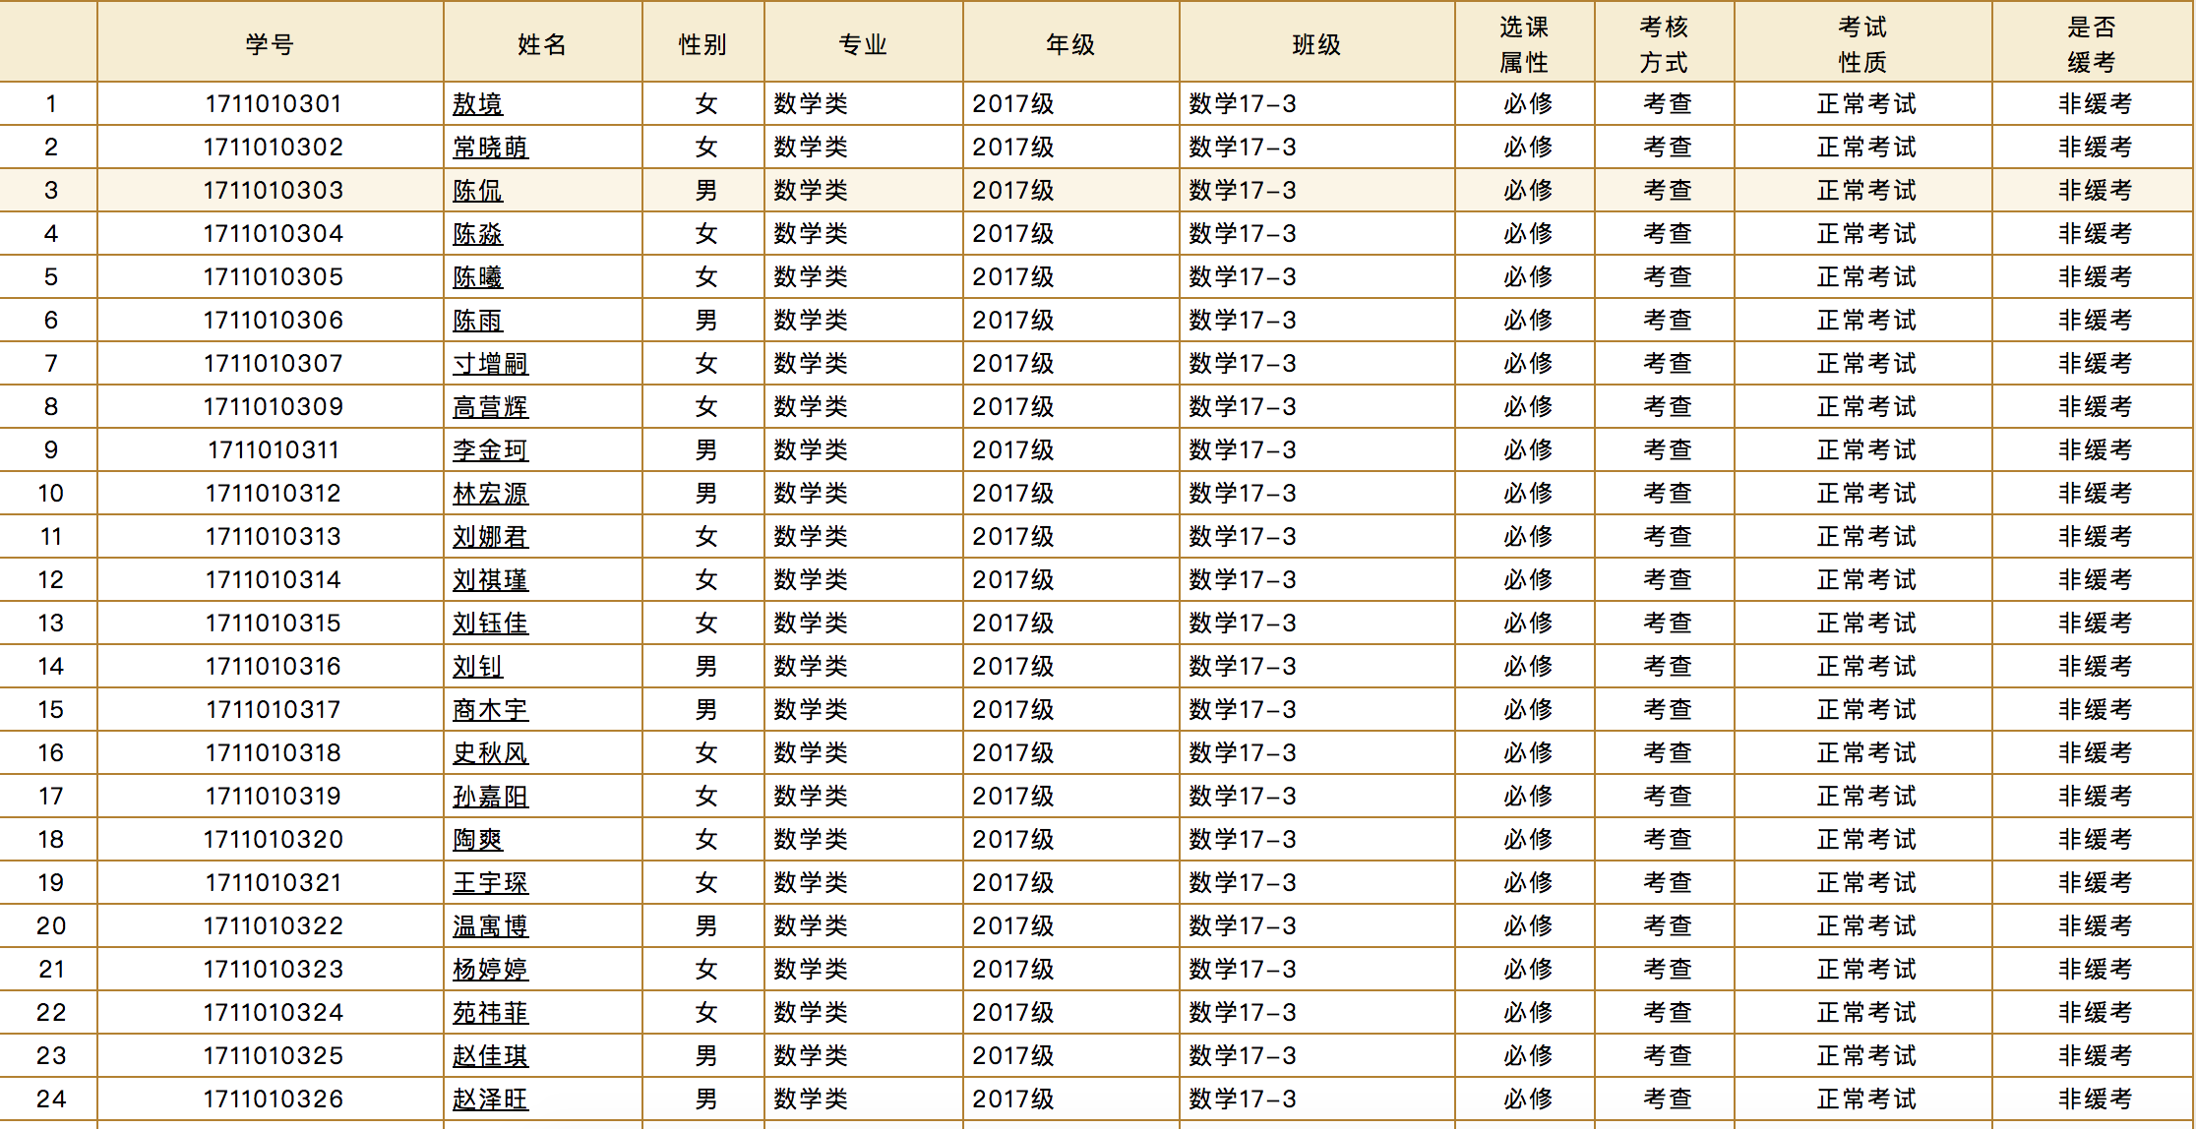
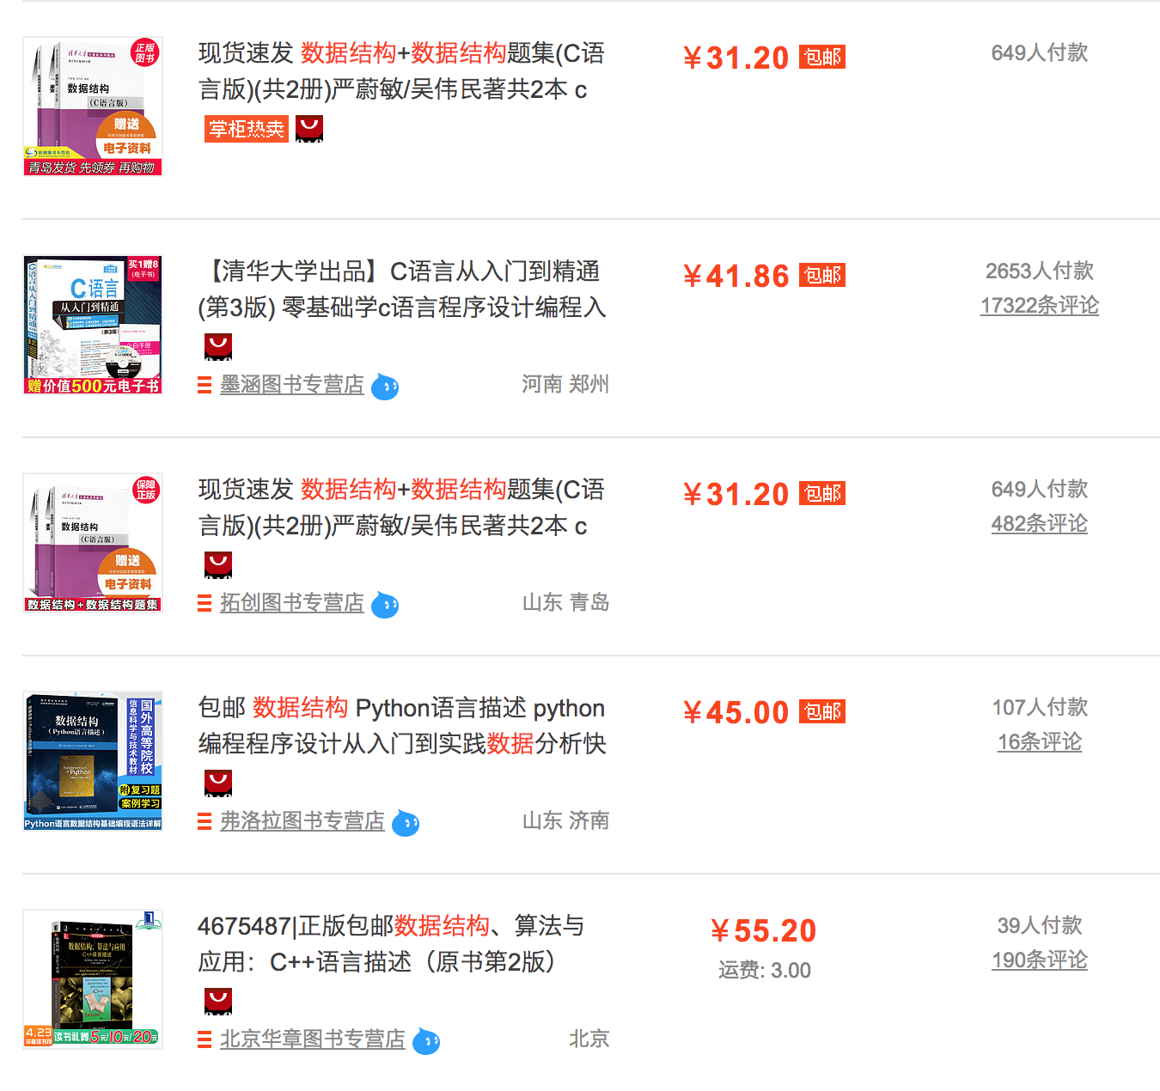
1 线性表的定义
2
1

Slide 5


1 线性表的定义
2
1
线性表
具有相同属性的数据元素的一个有限序列
$a_{i}$的前趋
表尾元素
线性表表名
$$A=\left(a_{1},a_{2},⋯,a_{i−1},a_{i},a_{i+1},⋯,a_{n}\right)$$
表头元素
$a_{i}$的后继
线性表中的元素按照前后位置线性有序
通常按照元素值或关键字有序排列

Slide 6
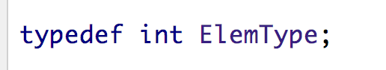
1 线性表的定义
2
1
线性表
具有相同属性的数据元素的一个有限序列
元素类型
线性表中的元素类型用ElemType描述
可以通过typedef语句把ElemType定义为任何一种具体的数据类型

Slide 7
2 线性表的抽象数据类型
2
1
ADT LinearList is
Data:
一个具有ListType类型的线性表
Operations:
void InitList (ListType &L); //初始化线性表
void ClearList (ListType &L); //清空线性表元素
int LenthList (ListType &L); //返回线性表长度
bool IsEmptyList (ListType &L); //判断L是否为空
ElemType GetList (ListType &L, int pos);
void TraverseList (ListType &L);
bool FindList (ListType &L, ElemType &item);
bool UpdateList (ListType &L, const ElemType &item);
bool InsertList (ListType &L, ElemType item, int pos);
bool DeleteList (ListType &L, ElemType item, int pos);
void SortList (ListType &L);
end LinearList

Slide 8
主要内容
1
知识点1：线性表的定义和抽象数据类型
2
知识点2：线性表的顺序存储
3
知识点3：线性表的链接存储

Slide 9
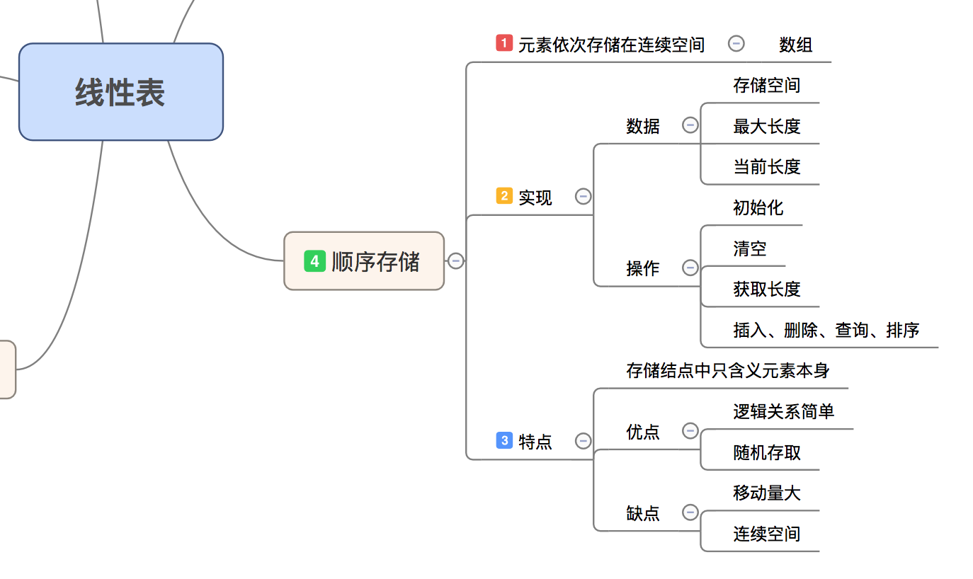
知识点2：线性表的顺序存储

Slide 10
1 线性表的顺序存储
2
2
线性表的顺序存储
将线性表中的所有元素按照其逻辑顺序依次存储到计算机存储器中的从指定存储位置开始的一块连续的存储空间中
数组

Slide 11

2 顺序存储的实现
2
2
实现顺序存储，要解决哪些问题？
……
a[0]
a[1]
a[2]
a[3]
a[4]
a[5]
……
a[MAX_SIZE-2]
a[MAX_SIZE-1]
……
元素1
存储空间的容量有多大？
元素2
元素3
当前使用情况
实际存放了多少数据？
元素4
线性表
总空间
元素5
有哪些操作，如何实现？

Slide 12
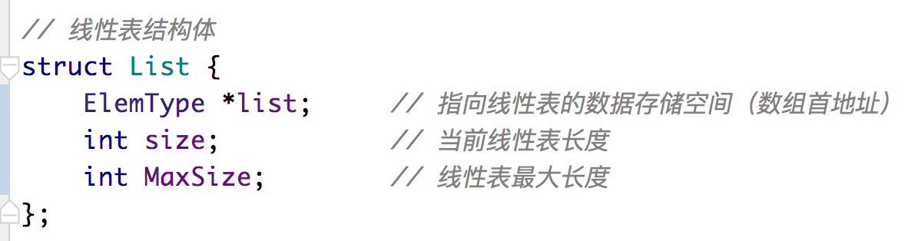
2 顺序存储的实现
2
2
实现顺序存储，要解决哪些问题？
……
a[0]
a[1]
a[2]
a[3]
a[4]
a[5]
……
a[MAX_SIZE-2]
a[MAX_SIZE-1]
……
元素1
元素2
元素3
元素4
线性表
总空间
元素5
Ch2/Ch2-1.cpp

Slide 13
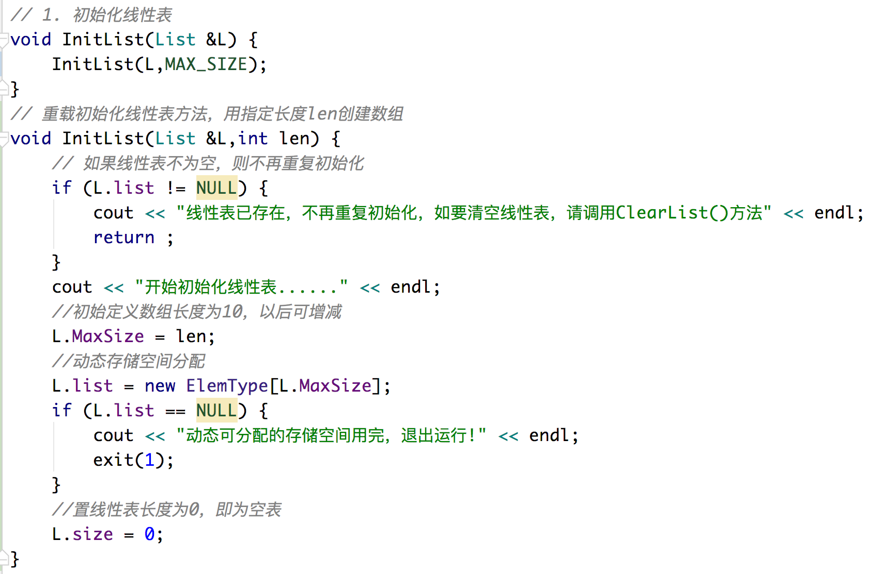
2 顺序存储的实现
2
2
1
初始化线性表
为线性表分配存储空间；设置线性表长度为0
💭
是否允许指定初始化长度的策略
异常情况的处理一定要尽可能考虑周全，绝对不能把程序安全运行的希望寄托在其他人身上
空间分配能否成功
重复调用或其他可能的调用

Slide 14
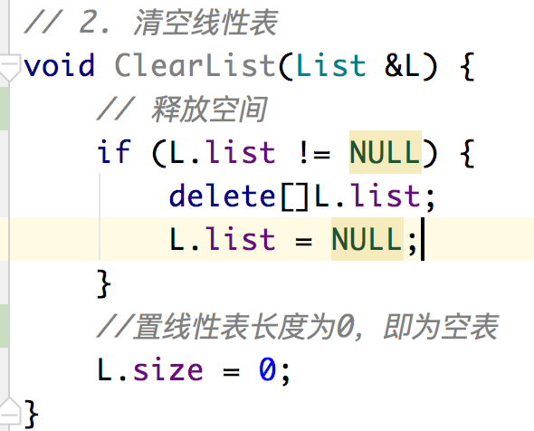
2 顺序存储的实现
2
2
2
清空线性表
释放为线性表分配存储空间；设置线性表长度为0

Slide 15
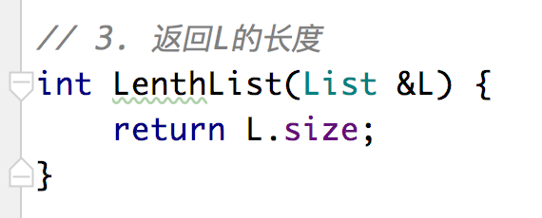
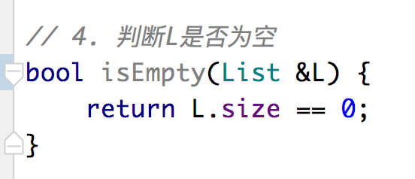
2 顺序存储的实现
2
2
3
返回线性表的长度
4
返回线性表是否为空

Slide 16
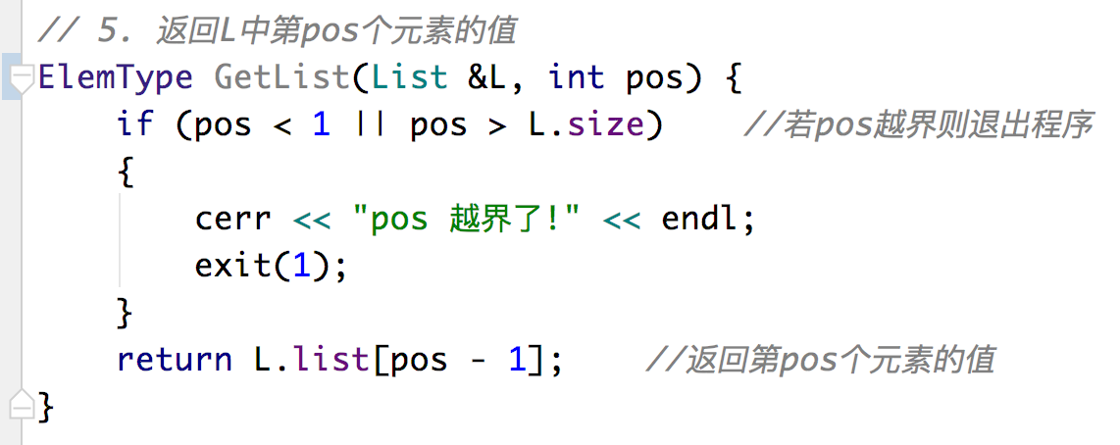
2 顺序存储的实现
2
2
5
返回线性表中指定位置pos的元素
pos是否合法；如何找到pos所在元素

Slide 17
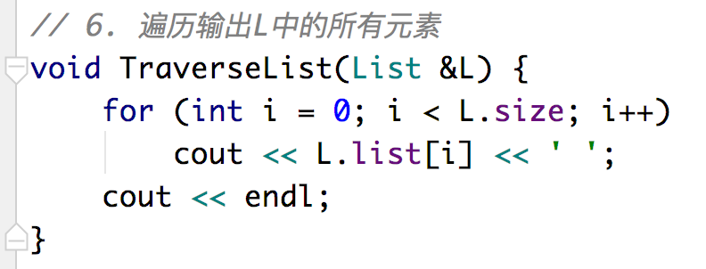
2 顺序存储的实现
2
2
6
遍历线性表
💭
当线性表中元素为复杂类型时，可能需要重载运算符<<

Slide 18
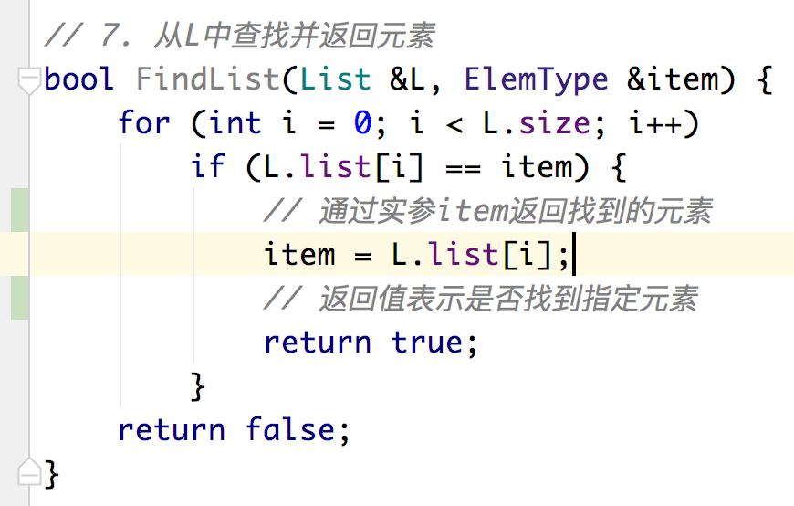
2 顺序存储的实现
2
2
7
查找并返回线性表中指定元素
遍历线性表；查找并返回指定元素；返回符合条件的第一个元素
💭
对复杂类型元素，判断相等的==运算符可能需要重载

Slide 19
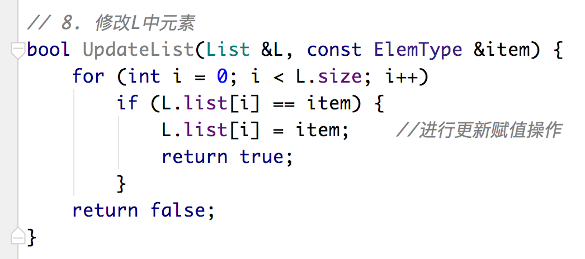
2 顺序存储的实现
2
2
8
更新线性表中指定元素
遍历线性表；查找指定元素；新改元素；
💭
对复杂类型元素，判断相等的==运算符可能需要重载

Slide 20
2 顺序存储的实现
2
2
9
向线性表插入元素
检查是否有空闲空间；有则插入；空间不足则扩充空间再插入；
插入元素过程：找到合适的插入位置；插入位置后的数据后移一位；插入元素；线性表长度+1；
💭
当1 ≤ pos ≤ L.size+1
插入到第pos个元素的位置（下标pos-1）
当pos==0
在有序表上按序插入
当pos==-1
在表尾直接插入

Slide 21
2 顺序存储的实现
2
2
9
向线性表插入元素
1. 找到合适的插入位置
pos=3(1 ≤ pos ≤ L.size+1)，插入元素item=6
第pos个元素的下标是pos-1
item=6,pos-1=2
 | 2 | 3 | 5 | 7 | 8 |  | 12
 | a₀ | a₁ | a₂ | a₃ | a₄ | …… | a_{size-1} | …… | a_{max-1}
a_{pos-1}

Slide 22
2 顺序存储的实现
2
2
9
向线性表插入元素
1. 找到合适的插入位置
pos=0，插入元素item=6
i=1,list[1]=3,
item=6,pos=2
i=0,list[0]=2,
item=6,pos=1
i=2,list[2]=5,
item=6,pos=3
i=3,list[3]=7,
item=6,pos=4
 | 2 | 3 | 5 | 7 | 8 |  | 12
 | a₀ | a₁ | a₂ | a₃ | a₄ | …… | a_{size-1} | …… | a_{max-1}
a_{pos-1}

Slide 23
2 顺序存储的实现
2
2
9
向线性表插入元素
1. 找到合适的插入位置
pos=-1，插入元素item=6
item=6,pos=size+1
 | 2 | 3 | 5 | 7 | 8 |  | 12
 | a₀ | a₁ | a₂ | a₃ | a₄ | …… | a_{size-1} | a_{size} | a_{max-1}
a_{pos-1}

Slide 24
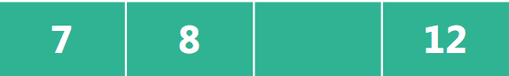
2 顺序存储的实现
2
2
9
向线性表插入元素
2.插入位置后面的数据后移1位
i=3,list[3]=7,
item=6,pos=4
 | 2 | 3 | 5 | 7 | 7 |  | 11 | 12
 | a₀ | a₁ | a₂ | a₃ | a₄ | …… | a_{size-1} | …… | a_{max-1}
 | 2 | 3 | 5 | 7 | 8 |  | 12
 | a₀ | a₁ | a₂ | a₃ | a₄ | …… | a_{size-1} | …… | a_{max-1}
a_{pos-1}

Slide 25
2 顺序存储的实现
2
2
9
向线性表插入元素
3.插入数据，长度+1
i=3,list[3]=7,
item=6,pos=4
 | 2 | 3 | 5 | 6 | 7 |  | 11 | 12
 | a₀ | a₁ | a₂ | a₃ | a₄ | …… | a_{size-2} | a_{size-1} | a_{max-1}

Slide 26
2 顺序存储的实现
2
2
10
从线性表删除元素
删除元素过程：找到合适的删除位置；删除位置后的数据前移一位；线性表长度-1；
检查是否有冗余空间；有则空间减半；
💭
当pos==0
在有序表上按序删除
当pos==-1
在表尾直接删除
当1 ≤ pos ≤ L.size+1
在第pos位置删除

Slide 27
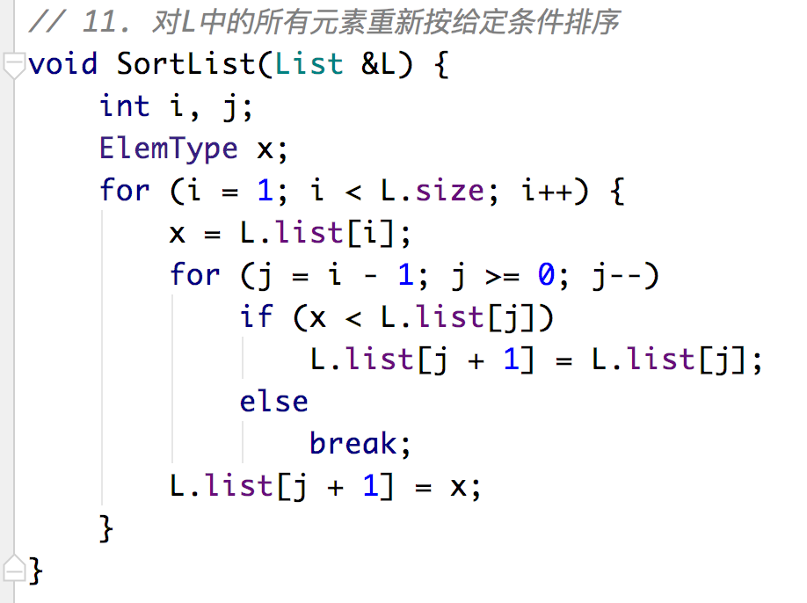
2 顺序存储的实现
2
2
11
线性表排序
使线性表成为有序表；多种排序算法

Slide 28
3 顺序存储的特点
2
2
顺序
存储
采用连续的储存方式
存储结点只保存元素本身
优
逻辑关系简单
缺
移动量大
元素间的逻辑关系可以通过数组下标简单计算得到
插入和删除元素时，平均需要移动半个表的元素
优
随机存取
缺
连续空间
任一元素的位置可以通过下标得到
对任意位置的元素存取时间相同
数组需要连续存储空间，数据量大时，难以满足

Slide 29
主要内容
1
知识点1：线性表的定义和抽象数据类型
2
知识点2：线性表的顺序存储
3
知识点3：线性表的链接存储

Slide 30
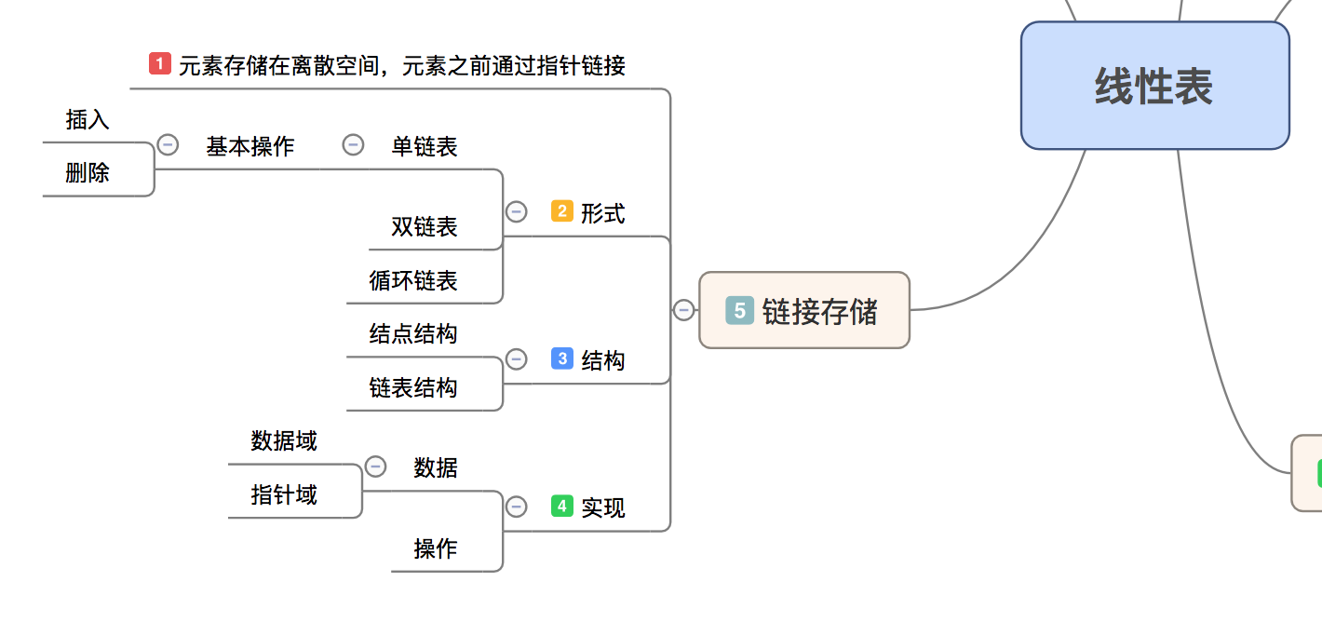
知识点3：线性表的链接存储

Slide 31
1 线性表的链接存储
2
3
采用离散方式存储线性表
链接存储
存储结点包含值域和指针域
只能通过指针找到相邻结点元素
 | 2 | 地址 | …… | 5 | 地址 | …… | 3 | 地址 |  |  | 地址
 | item | next |  | item | next |  | item | next |  |  | H
链接存储的存储空间状态示意图

Slide 32
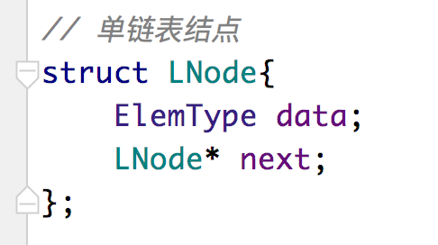
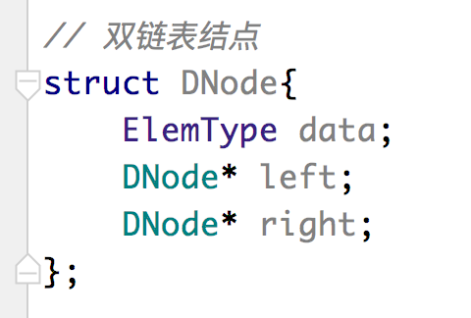
1 线性表的链接存储
2
3
表尾指针
表头指针
表头节点
H
a₁
a₂
……
a_{i}
a_{i+1}
……
a_{n} | ^
单链表
B
^ | a₁
 | a₁
……
 | a_{i}
 | a_{i+1}
……
 | a_{n} | ^
双链表

Slide 33
1 线性表的链接存储
2
3
1
单链表的插入结点操作
a
c
a
c
s
s
b
b
插入前
插入后
错
先执行a->next=s;
对
依次执行：
找不到c的地址，链表断了
s->next=a->next;
a->next=s;
💭
在单链表的表头和表尾插入结点的操作有何异同？

Slide 34
1 线性表的链接存储
2
3
2
单链表的删除结点操作
a
c
a
c
s
s
b
b
插入前
插入后
错
直接执行a->next=b->next;
对
依次执行：
找不到b的地址，无法回收b结点
s=a->next;
a->next=s->next;
delete s;

Slide 35
1 线性表的链接存储
2
3
如何构造一个含有5个元素的单链表？

Slide 36
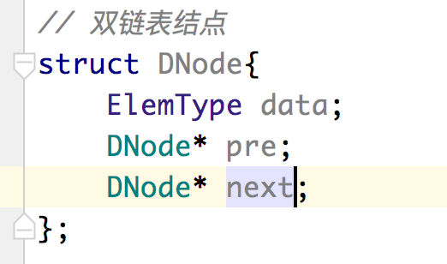
2 链接存储的实现
2
3
结点结构
数据域和指针域
Ch2/Ch2-3.cpp

Slide 37
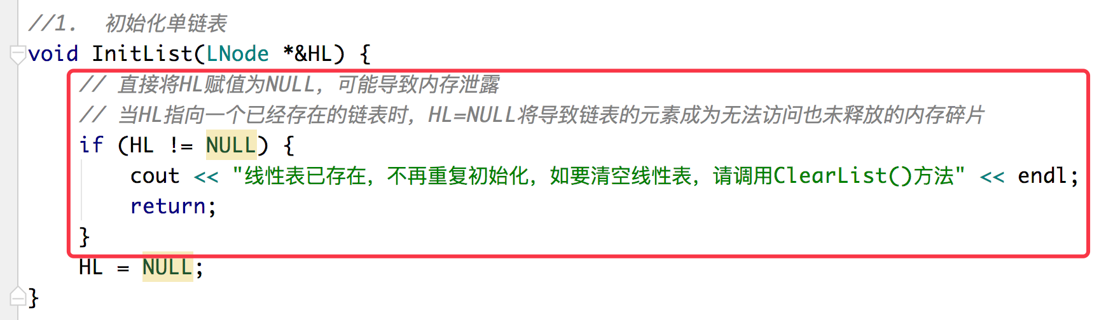
2 链接存储的实现
2
3
1
初始化单链表
头指针不为空时，删除头指针；
💭
直接将头指针指向NULL，可能导致内存泄露

Slide 38
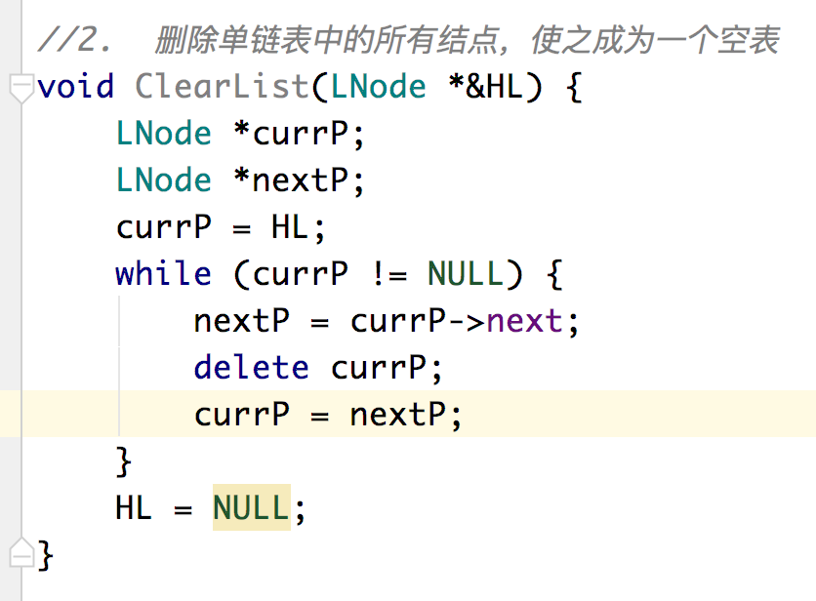
2 链接存储的实现
2
3
2
清空单链表
从表头结点开始删除全部结点再将头指针置空；删除结点时应先记录下一个结点的指针再删除当前结点
💭
先记录下当前结点的next指针域，再删除，否则找不到后面的结点了

Slide 39
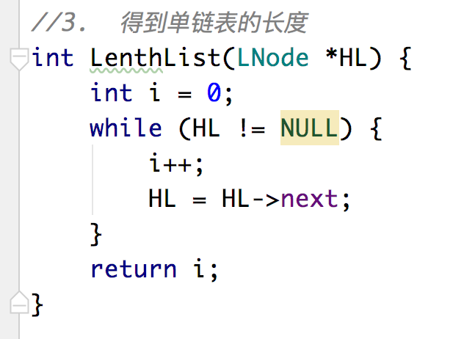
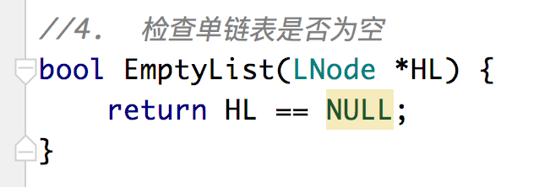
2 链接存储的实现
2
3
3
返回链表的长度
4
返回链表是否为空

Slide 40
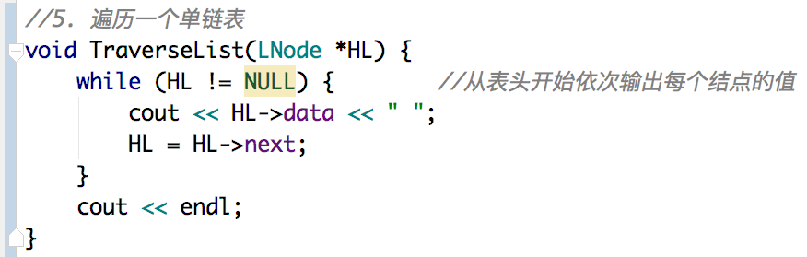
2 链接存储的实现
2
3
5
遍历单链表

Slide 41
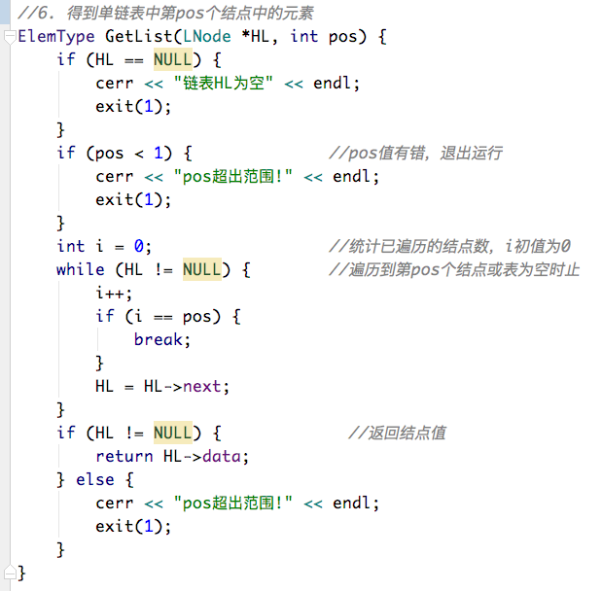
2 链接存储的实现
2
3
6
得到单链表中第pos个结点中的元素
依次遍历链表并计数，当i==pos时停止，返回结点元素

Slide 42
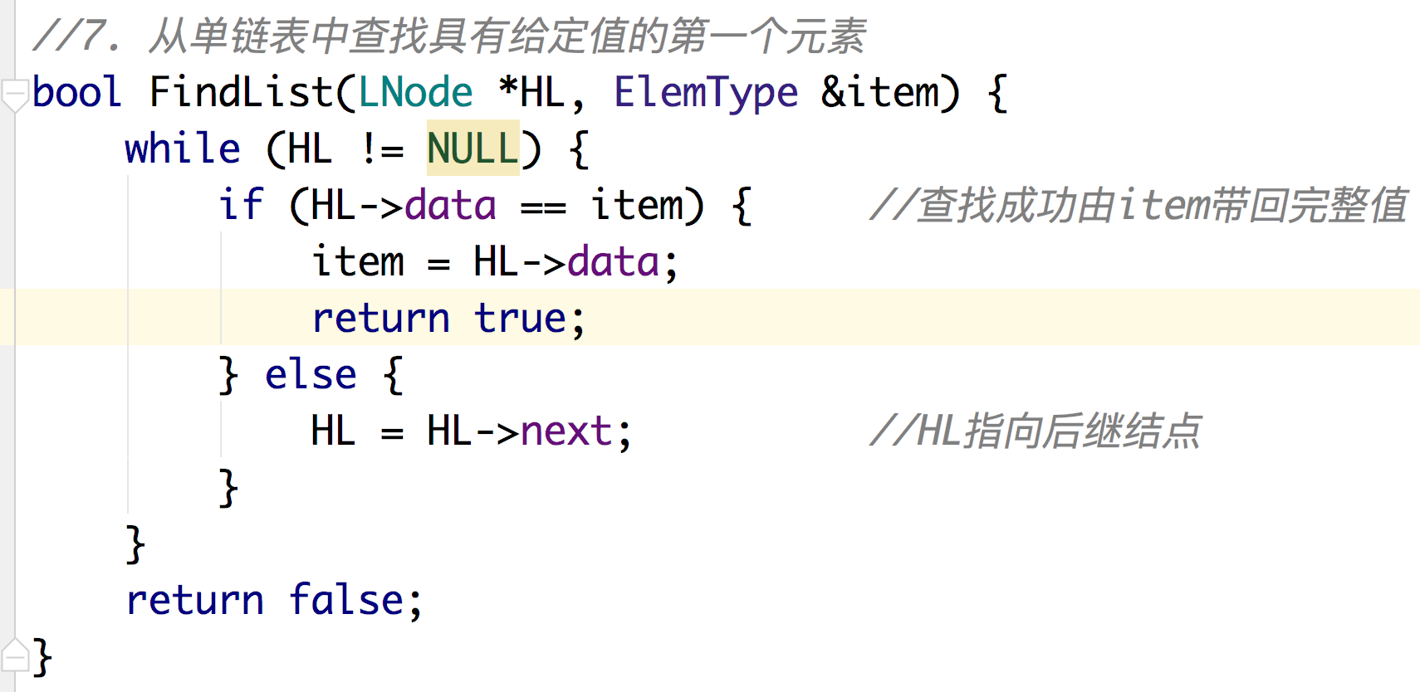
2 链接存储的实现
2
3
7
查找单链表中具有给定值的第一个元素
依次遍历链表并计数，当HL->data==item时停止，由item带回结点值返回结点元素

Slide 43
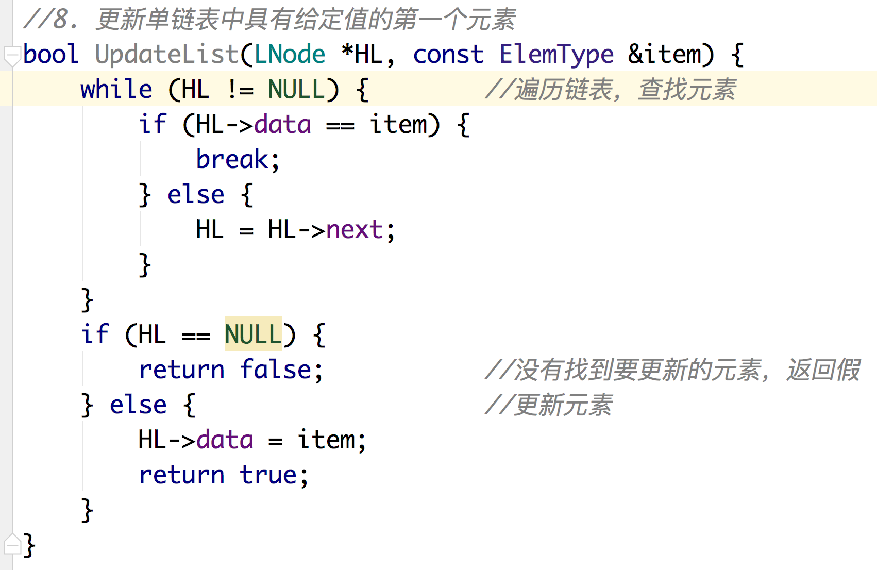
2 链接存储的实现
2
3
8
更新单链表中具有给定值的第一个元素
依次遍历链表并计数，当HL->data==item时停止，更新结点

Slide 44
2 链接存储的实现
2
3
9
插入元素
找到插入位置，直接插入结点
💭
当pos==0
在有序表上按序插入
当pos==-1
在表尾直接插入
当1 ≤ pos ≤ L.size+1
在第pos位置插入

Slide 45
2 链接存储的实现
2
3
10
删除元素
找到删除位置，在链表中删除结点，删除被删除结点
💭
当pos==0
在有序表上按序删除
当pos==-1
在表尾直接删除
当1 ≤ pos ≤ L.size+1
在第pos位置删除

Slide 46
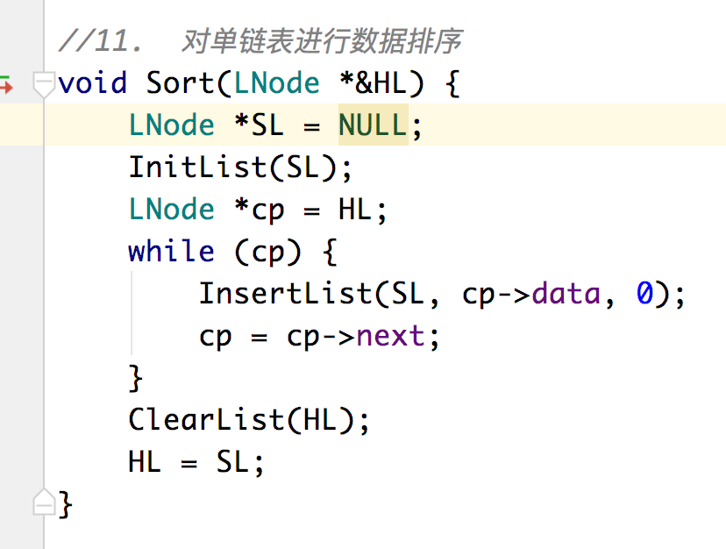
2 链接存储的实现
2
3
11
链表排序
使线性表成为有序表；多种排序算法

Slide 47
带有头结点的单链表
2
3
表尾指针
表头指针
表头节点
H
a₁
a₂
……
a_{i}
a_{i+1}
……
a_{n} | ^
单链表
H
a₁
……
a_{i}
a_{i+1}
……
a_{n} | ^
头结点：本身不存储数据
带头结点的单链表

Slide 48
3 链接存储的其他实现方式
2
3
数组实现
用数组实现单链表
不是通过指针而是数组下标记录下一个结点的位置
item |  | 3 | 5 | 7 | 8 | 9 | 6
next | 2 | 4 | 5 | 6 | 0 | 3 | 1
 | a₀ | a₁ | a₂ | a₃ | a₄ | a₅ | a₆ | …… | a_{max-1}
2
5
3
6
1
4
H
^
5
9
7
6
3
8 | 0

Slide 49
3 链接存储的其他实现方式
2
3
双向链表
双向列表实现线性表
指针域包括前向和后向指针
B
^ | a₁
 | a₁
……
 | a_{i}
 | a_{i+1}
……
 | a_{n} | ^
双向链表

Slide 50
3 链接存储的其他实现方式
2
3
双向链表
插入操作
p
 | a
 | c
q
^ | b | ^
q->next=p->next;
p->next=q;
q->next->pre=q;
q->pre=p;

Slide 51
3 链接存储的其他实现方式
2
3
双向链表
删除操作
 | a
 | c
p
 | b
p->pre->next=p->next;
p->next->pre=p->pre;
delete p;

Slide 52
作业
1
3
作业
教材 【习题2-4】
可以写伪代码

